Slide 1
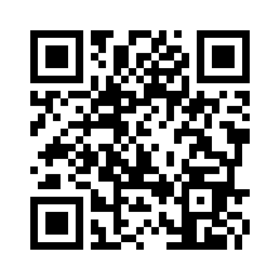
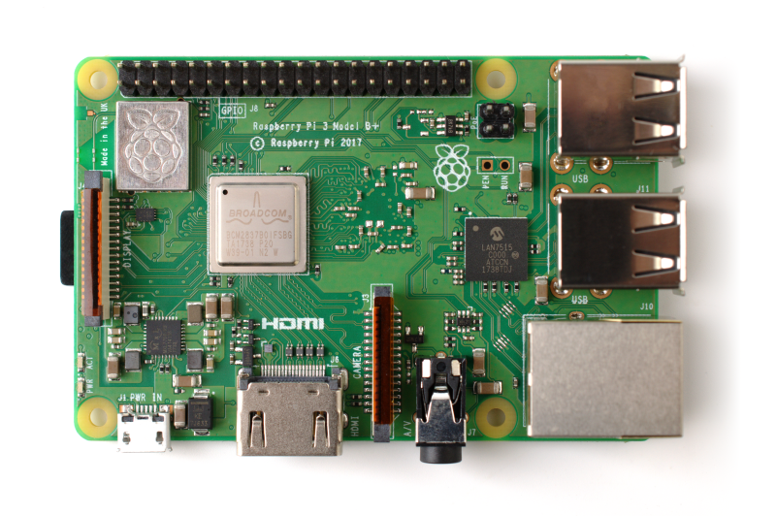
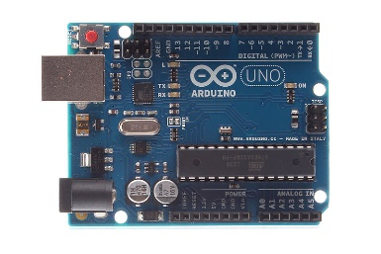
山口大学工学部 ワークショップ2019
マイコンやセンサなどを用い、プログラミングや ものづくりの基礎にふれるイベントです。
学科不問。初心者大歓迎。お気軽にどうぞ。
詳しくはWebで https://yu-workshop2019.github.io/
▲スマホの方はこちら
Raspberry Pi(ラズベリーパイ)
Arduino(アルデュイーノ)

Slide 2
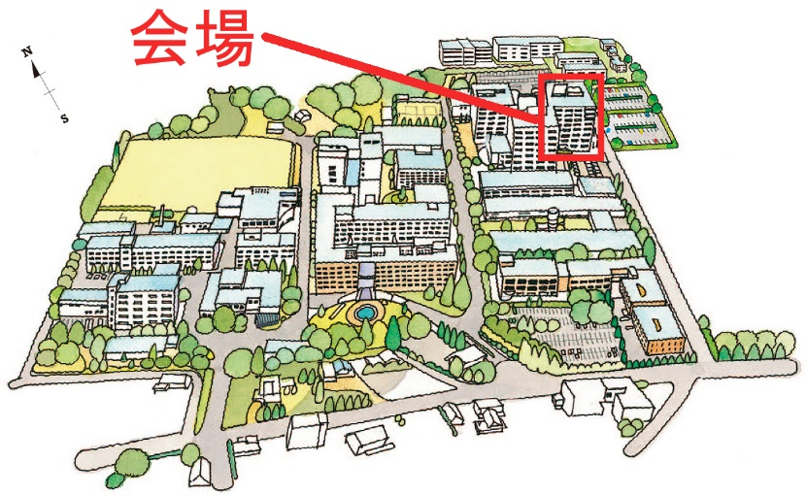
山口大学工学部 ワークショップ2019
場所 : 山口大学工学部 ものづくり創成センター （山口大学工学部 常盤総合研究棟2F）
時間 : 調整中（2019年4月から、週1回・17時以降を予定）
時間などは決定次第Webでお知らせします https://yu-workshop2019.github.io/
▲スマホの方はこちら

Slide 3
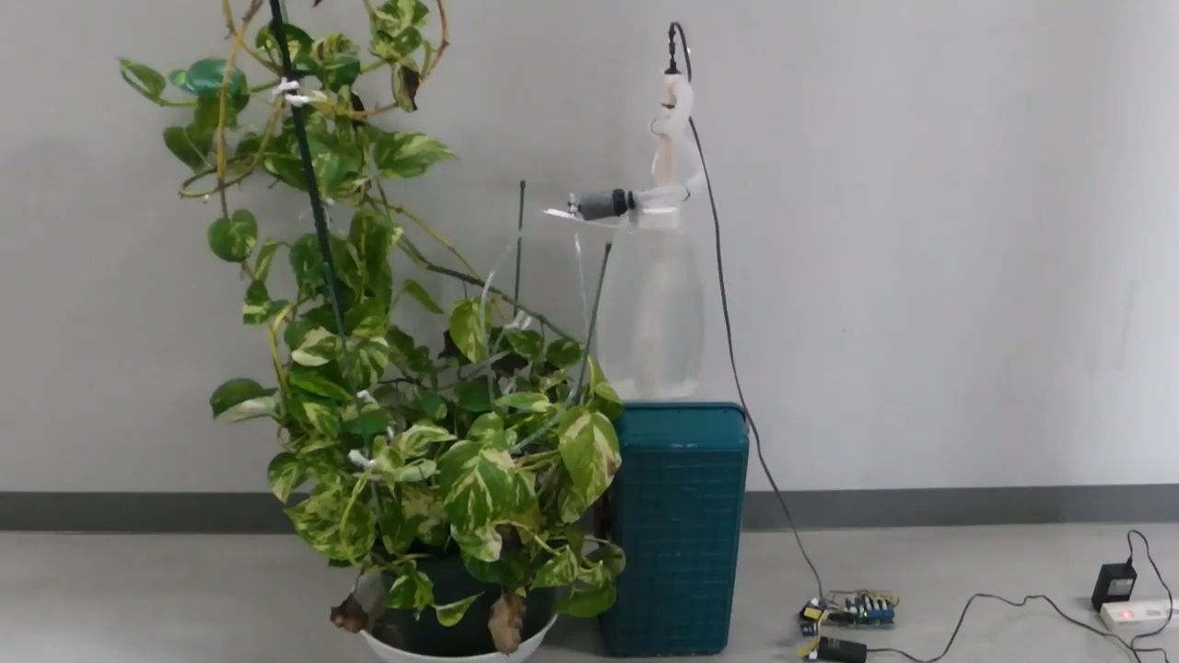
こんなことができます! （その1:自動水やりタイマ）

Slide 4
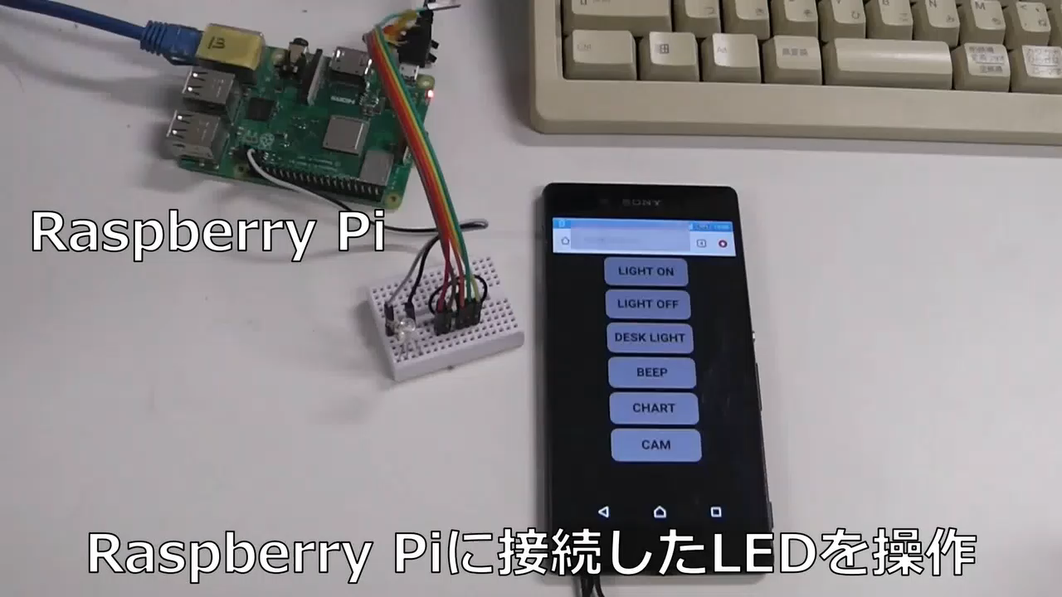
こんなことができます! （その2:スマホからLEDを遠隔制御）

